Slide 1
Организация работы с пожилыми людьми
в учреждении здравоохранения «29-я городская поликлиника»

Slide 2
Основополагающие нормативно-правовые акты
Приказ Министерства здравоохранения Республики Беларусь от 11.03.2008 № 184 «О совершенствовании организации-оказания гериатрической медицинской помощи» (в ред. приказа Минздрава от 15.01.2009 N 16)
Постановление Министерства здравоохранения Республики Беларусь 12.08.2016 № 96 «Об утверждении Инструкции о порядке проведения диспансеризации»
Постановление Министерства здравоохранения Республики Беларусь от 20 декабря 2008 года №226 «О некоторых вопросах организации оказания медицинской помощи ветеранам Великой Отечественной войны в государственных организациях здравоохранения Республики Беларусь
Приказ комитета по здравоохранению Мингорисполкома от 08.02.2011 №78 «О совершенствовании организации порядка приема ветеранов Великой Отечественной войны в учреждениях здравоохранения г.Минска».
Закон Республики Беларусь от 17 апреля 1992 г. № 1594-XII «О ветеранах» (в ред. Закона Республики Беларусь от 11 мая 2018 г. № 105-З)
Закон Республики Беларусь от 14 июня 2007 N 239-3 «О социальных льготах, правах и гарантиях для отдельных категорий граждан» (в ред. Закона Республики Беларусь от 09.01.2017 N 15-3)
Подпрограммы «Социальная поддержка ветеранов, лиц, пострадавших от последствий войн, пожилых людей и инвалидов» «Комплексной программы развития социального обслуживания на 2011-2015 годы»
Постановление Министерства здравоохранения Республики Беларусь от 20.12.2008 года № 226 «О некоторых вопросах организации оказания медицинской помощи ветеранам Великой Отечественной войны в государственных организациях здравоохранения Республики Беларусь

Slide 3
Локальные нормативные документы
План работы учреждения здравоохранения «29-я городская поликлиника» по медицинскому обеспечению пожилых людей, инвалидов Отечественной войны и лиц, пострадавших от последствий войн на 2021 год
Приказ главного врача от 29.12.2018 № 327-о «Об организации гериатрической помощи в поликлинике и ежегодных медицинских осмотров ветеранов Великой Отечественной войны, инвалидов и ветеранов боевых действий на территории других государств, граждан, пострадавших от последствий войн, одиноких пожилых граждан»
Приказ главного врача от 04.02.2021 №30-о «О проведении комплексного медицинского осмотра ветеранов Великой Отечественной войны, инвалидов боевых действий на территории других государств, медицинского осмотра ветеранов боевых действий на территории других государств, одиноких пожилых граждан, граждан, пострадавших от последствий войн, в 2021 году»

Slide 4
Численность пожилого населения
УЗ «29 городская поликлиника» обслуживает (на 01.07.2021) – 37623 человек (утвержденная КЗ – 33920):
Мужчин – 16403– 43,9%
Женщин – 20956– 56,1%
Численность населения трудоспособного возраста – 27606 человек – 73.8%,
Мужчин – 13520– 49.0%
Женщин – 14086– 51,0%
Численность населения пенсионного возраста – 10017 – 26,8%
Мужчин (62 года и старше) – 2883– 29,6%
Женщин (57 лет и старше) – 6870– 71,4%
Численность одиноких граждан составляет 277 человек, или 2.2% от населения старше трудоспособного возраста,
в том числе нуждаются в постороннем уходе 47 человек.

Slide 5
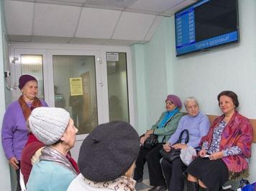
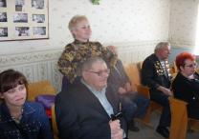
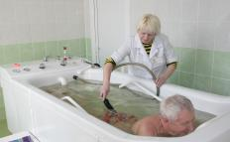
Ключевые направления работы с пожилыми людьми
Оказание медицинской помощи с целью решения проблем пожилых граждан, связанных с физическим состоянием (самочувствием) в поликлинике и на дому
Помощь в решении психологических проблем
Содействие в решении вопросов социальной защищённости
Создание внешней среды, удобной для передвижения и пребывания в поликлинике лиц с ограниченными возможностями

Slide 6
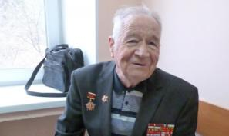
Оказание медицинской помощи ветеранам Великой Отечественной войны, ветеранам боевых действий на территории других государств, гражданам, пострадавшим от последствий войн
КМО
комплексный медосмотр
Категория | Чел.
Инвалиды Великой Отечественной войны | 2
Участники Великой Отечественной войны ВОВ | 7
Труженики тыла | 7
Члены семей погибших воинов | 9
Лица, награжденные медалью «За оборону Ленинграда» | 2
Бывшие узники фашистских концлагерей | 33
Ветераны боевых действий на территории других государств | 26
Другие категории ветеранов | 0
ВСЕГО | 86
КМО проведен с 15.02.2021 по 09.04.2021, охвачено 100% подлежащего контингента.
Все 86 человек состоят под диспансерным наблюдением врача общей практики с терапевтической патологией, 19 чел. (21,8%) – у хирурга, 15 чел. (17,2%) – у ЛОР-врача, 8 чел. (9,2%) – у офтальмолога, 2 чел. (2,3%) – у невролога, 27 чел. (31%) – у других специалистов (эндокринолог, онколог, уролог, гинеколог)

Slide 7
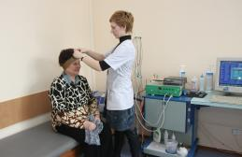
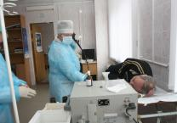
МО
медосмотр
Сравнительные данные количественных показателей медицинского обеспечения населения пожилого возраста
Показатель | на 01.07.2021 |  | на 01.07.2020 |  | Динамика
 | абс. | относит. | абс. | относит.
Численность пожилого населения, подлежащего медицинскому осмотру. | 8881 |  | 9236 |  | -3,8
Охвачено медосмотром лиц пожилого возраста | 3997 | 45,0% от пожилого населения | 6485 | 70,2% от пожилого населения | -38.4
Количество одиноких пожилых | 227 | 2,3% от населения старше трудоспособного | 253 | 2,4% от населения старше трудоспособного | -10,3
из них нуждается в уходе | 47 | 20,7% | 44 | 17,4% | +6,8
Охвачено медосмотром одиноких пожилых | 187 | 82,4% от подлежащих | 178 | 100% от подлежащих | +5,1
из них осмотрено с привлечением специалистов | 133 | 71,1% | 126 | 70,8% | +5,6
Всего заболеваний у лиц старше трудоспособного возраста | 21615 | 2160,6 на 1000 нас. | 24276 | 2311,3 на 1000 нас. | -11,0
в т. ч. с диагнозом, установленным впервые | 4522 | 452,0 на 1000 нас. | 4795 | 456,5 на 1000 нас. | -5,7
Состоит на диспансерном учете | 9863 | 30,0% от зарегистрированных пациентов | 8845 | 84,2 % от зарегистрированных пациентов | +11,5
Notes:
* Сейчас 27-разрядная сетка и ставка первого разряда (41,00 руб.)

Slide 8
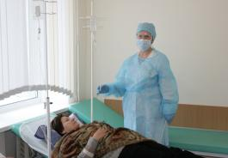
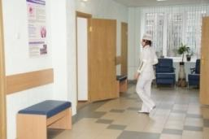
Стационарзамещающие технологии
Отделение дневного пребывания
Показатели | 01.07.2021 | 01.07.2020 | Динамика, %
Всего пролечено в ОДП | 815 | 587 | +38,8
Из них старше 60 лет | 496 | 359 | +38,2
Удельный вес от всех пролеченных | 60,9 | 61,2 | -0,5
Проведено койко-дней лицами старше 60 лет | 7369 | 4838 | +52,3
СДЛ лиц старше 60 лет | 10,9 | 9,1 | +19,8
Стационар на дому
Показатели | 01.07.2021 | 01.07.2020 | Динамика, %
Всего пролечено в стационарах на дому | 264 | 181 | +45,9
Из них старше 60 лет | 256 | 175 | +46,3
Удельный вес от всех пролеченных | 97,0 | 96,7 | +0,3
Проведено койко-дней лицами старше 60 лет | 2349 | 1910 | +23,0
СДЛ лиц старше 60 лет | 9,1 | 10,6 | -14,2
Notes:
* Сейчас 27-разрядная сетка и ставка первого разряда (41,00 руб.)

Slide 9
Категории пациентов | 01.07.2021
Одинокие пожилые граждане, исключая ветеранов ВОВ и лиц, пострадавших от последствий ВОВ | 656
Инвалиды ВОВ, инвалиды боевых действий на территории других государств | 12
Ветераны ВОВ (УВОВ, ВТ, ЖБЛ, др.категории ветеранов) | 84
Лица, пострадавшие от последствий воин (ЧСПВ, БУФК, инвалиды детства, ВИ) | 170
ИТОГО | 922
Патронажи на дому
Основными непосредственными задачами патронажа участковой медицинской сестры являются:
динамическое наблюдение за состоянием здоровья пациентов;
своевременное выявление ухудшения в состоянии их здоровья;
контроль выполнения рекомендаций лечащего врача и соблюдения режима;
проведение санитарно-просветительной работы среди пациентов и их родственников, включающую пропаганду медицинских знаний;
обучение оказанию само- и взаимопомощи при неотложных состояниях;
обучение методам ухода;
проведение постоянной разъяснительной работы, направленной на раннее выявленного недовольства и напряженности в отношениях с медицинскими работникам, профилактику конфликтных ситуаций и предотвращение жалоб, формированного положительного имиджа «человека в белом халате»;
контроль исправности электроприборов и проводки у одиноких пожилых граждан.
Notes:
* Сейчас 27-разрядная сетка и ставка первого разряда (41,00 руб.)

Slide 10
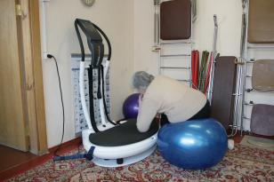
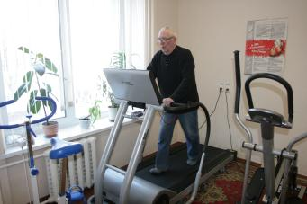
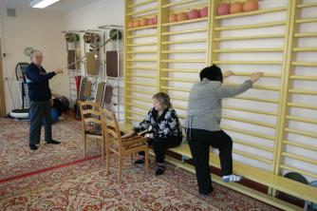
Индивидуальные и групповые занятия
в зале ЛФК
Внедрены методики лечебной физкультуры для лиц пожилого возраста :
Координаторная гимнастика профилактика падений и вследствие этого переломов в пожилом возрасте для самостоятельных занятий и в зале ЛФК (Улащик В. С. Остеопроз и физические методы лечения / В. С. Улащик, Н. Ф. Сорока // Здравоохранение.– 2011.– № 3.– С. 29–37.)
Программное обеспечение проведения занятий в школе остеопороза (Учебно-методическое пособие Кафедра спортивной медицины и лечебной физкультуры ГУО Белмапо / Самушия К.А.ПетроваО.В.Попова Г.В. Платонов А.В. –Мн.: БелМАПО, 2005. – 24 с.)
Notes:
* Сейчас 27-разрядная сетка и ставка первого разряда (41,00 руб.)

Slide 11
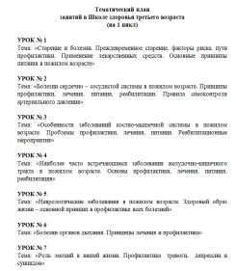
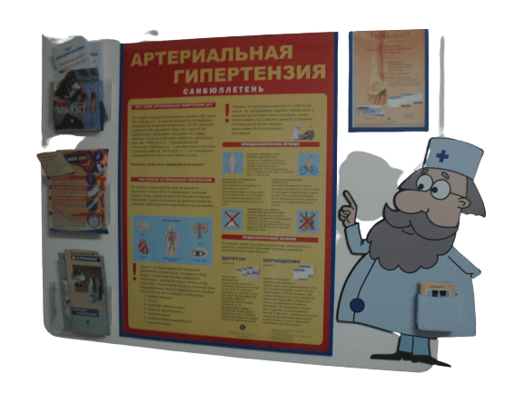
Школа «Третьего возраста»
Памятки и буклеты
Notes:
* Сейчас 27-разрядная сетка и ставка первого разряда (41,00 руб.)

Slide 12
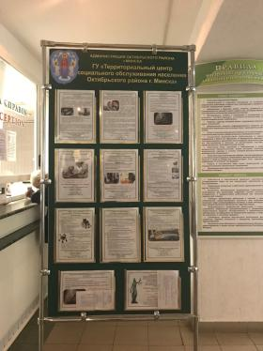
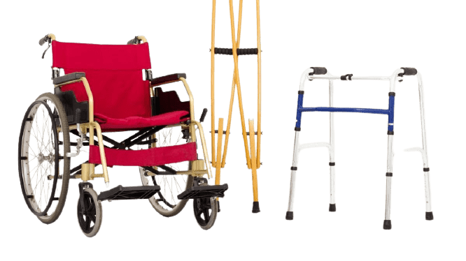
Сотрудничество с территориальным центром социального обслуживания населения
ТЦСОН
Врачом-физиотерапевтом поликлиники осуществляется дежурство с целью обучения специалистов социального обслуживания практическим навыкам ухода (паллиативный уход, уход за гражданами пожилого возраста после инфаркта, инсульта, имеющими психические расстройства (заболевания), а также инвалидами с нарушениями опорно-двигательного аппарата, по зрению, интеллектуальными нарушениями в ТЦСОН Октябрьского района г. Минска
Сформированы пофамильные списки одиноких и одиноко проживающих граждан в разрезе участков с запланированными фиксированными датами патронажей медицинскими сестрами, отражена нуждаемость (или получение) социального обслуживания.
Notes:
* Сейчас 27-разрядная сетка и ставка первого разряда (41,00 руб.)

Slide 13
Сотрудничество с Белорусским
Красным Крестом
Ежегодно проводятся благотворительные акции по сбору материальных средств среди медработников поликлиники с переводом их на счет Красного Креста.
Инвалиды 1 группы бесплатно обеспечиваются Красным Крестом памперсами, нуждающиеся – теплой одеждой.
Налажена преемственность в работе с Минской городской организацией Белорусского Красного Креста по обслуживанию инвалидов и пожилых людей, нуждающихся в медико-социальной, бытовой помощи и уходе, с целью осуществления оптимального объема реабилитационных мероприятий (в том числе социально-бытового и психологического характера).
В рамках Соглашения о сотрудничестве Минздрава и Белорусского Общества Красного Креста от 04.08.2017, утвержден Алгоритм взаимодействия организационных структур БОКК с организациями системы Министерства здравоохранения Республики Беларусь по реагированию на распространение COVID-19.
Перечень услуг, оказываемых волонтерами БОКК для одиноких и одиноко проживающих людей старше 65 лет:
доставка на дом рецептов на лекарственные средства;
информирование (предоставление информационных материалов по профилактике COVID -19);
другие услуги.
Notes:
* Сейчас 27-разрядная сетка и ставка первого разряда (41,00 руб.)

Slide 14
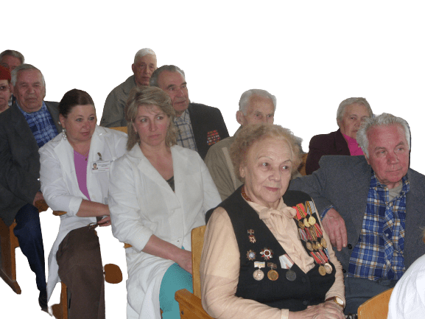
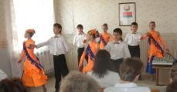
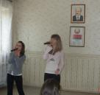
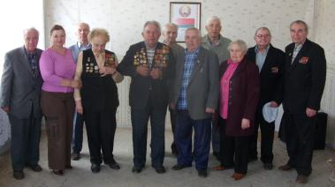
Торжественные мероприятия
в честь Дня Победы
Notes:
* Сейчас 27-разрядная сетка и ставка первого разряда (41,00 руб.)

Slide 15
Спасибо за внимание

